Slide 1
Lisa veebilehitseja aadressi reale:
https://app.sinulab.ee
Sisselogimine

Slide 3
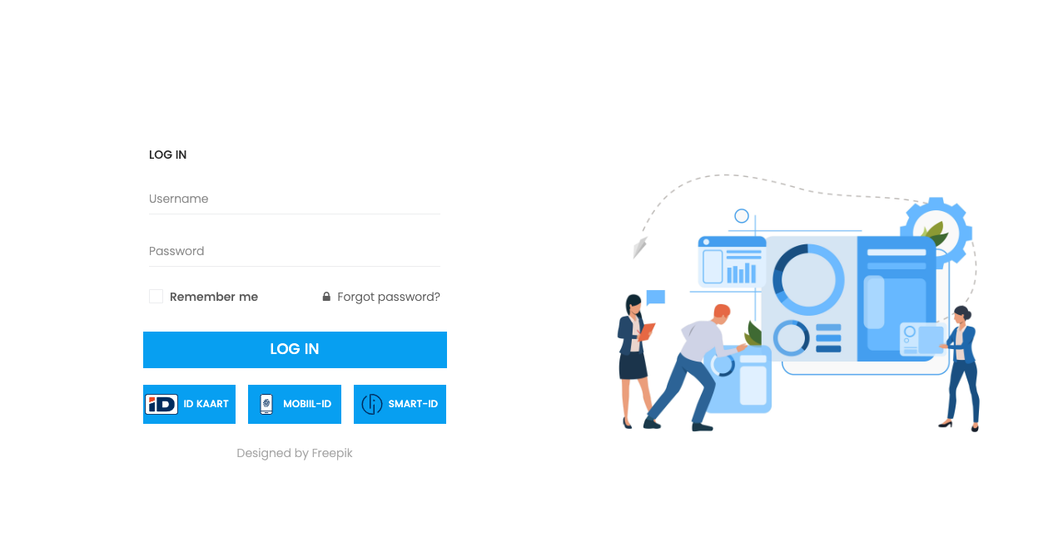
Sisene alati portaali turvalisi autentimise viise kasutades.

Slide 4
PUHKUSED

Slide 5
Puhkuse planeerimise protsess

Slide 6
Ikoonide funktsioonid
Kinnita puhkuse taotlus
(ainult juht ja peakasutaja)
Taotle puhkuse tühistamist (töötaja),
tühista puhkus (juht ja peakasutaja)
Keeldu puhkuse taotlusest
(ainult juht ja peakasutaja)
Kustuta puhkus / puhkuse taotlus
(ainult peakasutaja)

Slide 7
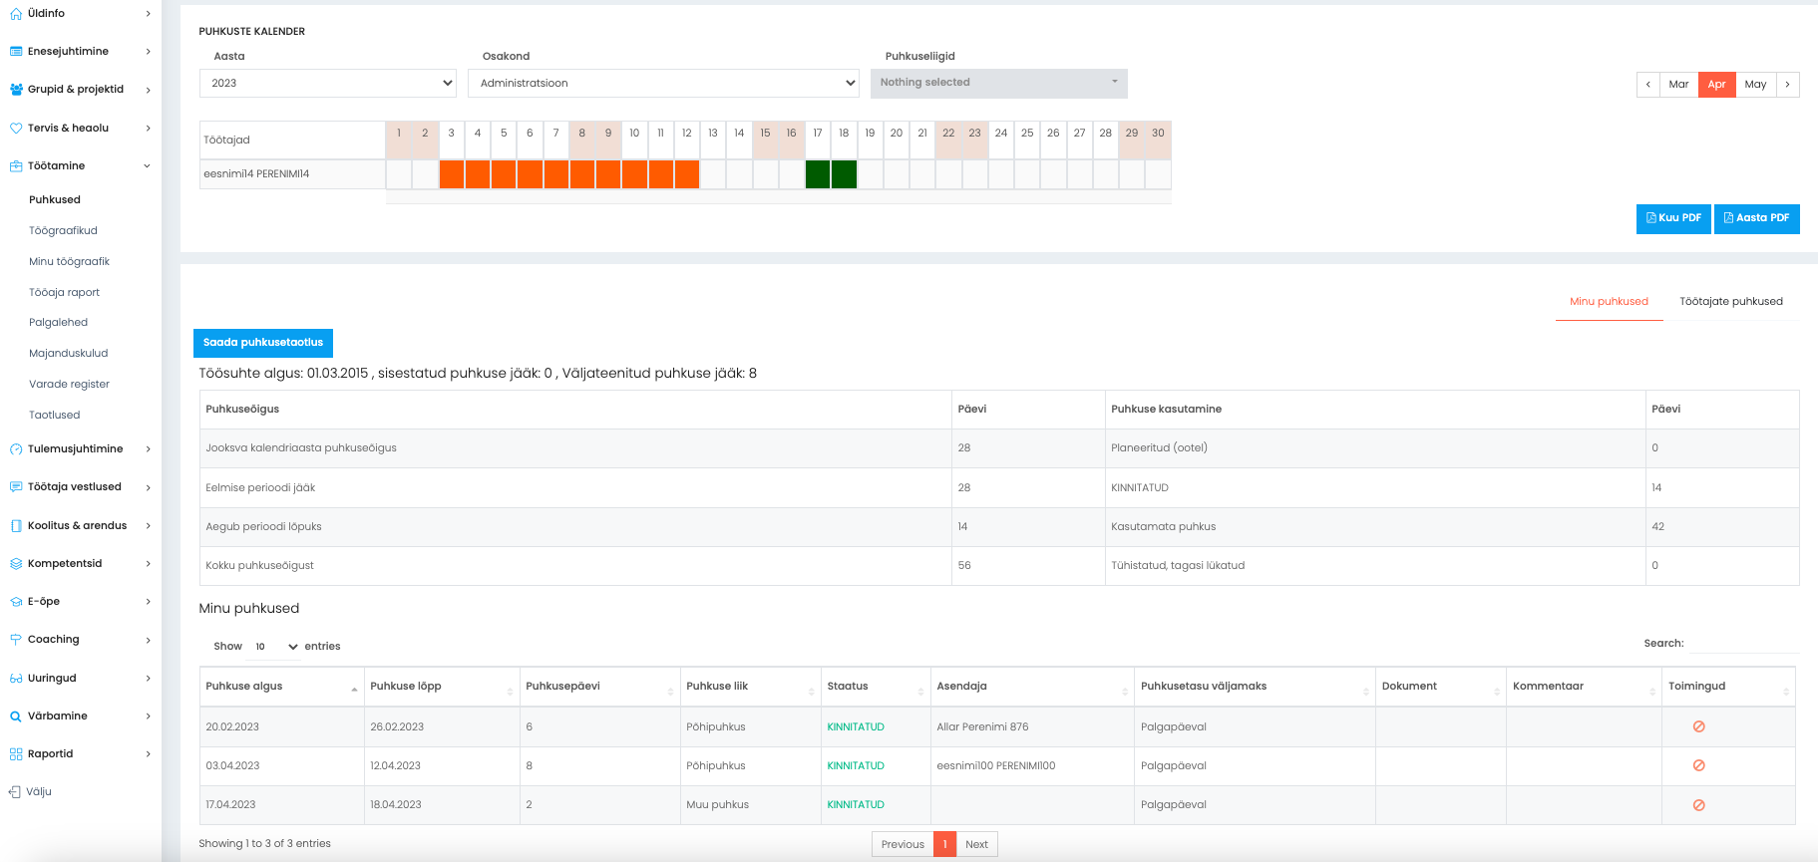
Uue puhkuseavalduse lisamine
Filtrid ja navigeerimine
Jooksva kuu puhkuste graafik
Jooksval aastal tänaseks välja teenitud puhkus (informatiivne).
Jooksva aasta puhkuseõiguse tabel

Slide 8
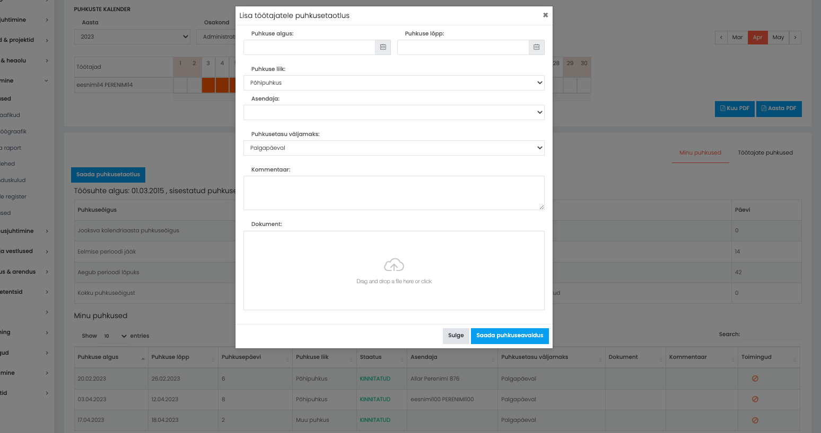
Uue puhkuseavalduse lisamine
Täida puhkuse info modal
Saada puhkuse avaldus

